Slide 1
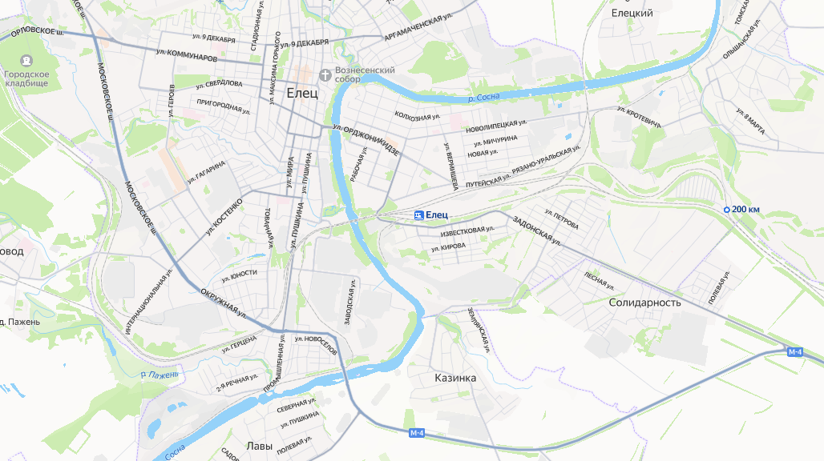
Приложение к постановлению администрации городского округа
город Елец от « ____ » ___________ 2026 № ___________
Схема объезда по автомобильным дорогам общего пользования
- - - - - Возможная схема объезда
Зона перекрытия
Дегтяренко Анастасия Владимировна
8-474767 3-04-10

